Slide 1
DOHODA O VZÁJEMNÉ SPOLUPRÁCI V OBLASTI CESTOVNÍHO RUCHU

Slide 2
DOHODA O VZÁJEMNÉ SPOLUPRÁCI V OBLASTI CESTOVNÍHO RUCHU
rozvíjení a prohlubování spolupráce v oblasti cestovního ruchu
sdružování finančních prostředků ze soukromých a veřejných zdrojů k zajištění funkčnosti neziskových služeb cestovního ruchu (zejména turistická doprava, úprava běžeckých tratí, cyklostezky, propagace a marketing …)
spolupráci v oblasti propagace a marketingu s cílem společné prezentace na akcích konaných v rámci České republiky a rovněž v zahraničí
společnou podporu a propagaci akcí v oblastech turistiky, sportu, kultury a společenského života
organizaci setkání vedoucích k výměně informací a zkušeností, týkajících se rozvoje regionu Východních Krkonoš

Slide 3
SPOLUPRÁCE V REGIONU UŽ FUNGUJE
TourPAS - společná jízdenka na lanovky, bobovou dráhu, koupaliště, rozhlednu a autobus
Karta na dalších 20 služeb v regionu se slevou až 60 %
(ZOO, lanové parky, půjčovny koloběžek, minigolf, výstavy)
Balíček toho nejlepšího, co nabízí východní Krkonoše
Realizováno ve spolupráci se Svazkem obcí Východní Krkonoše

Slide 4
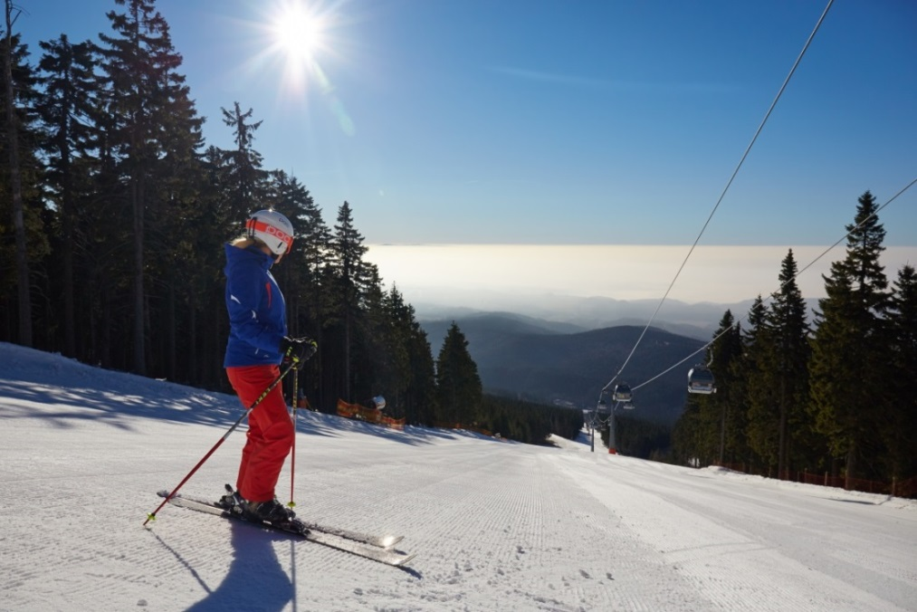
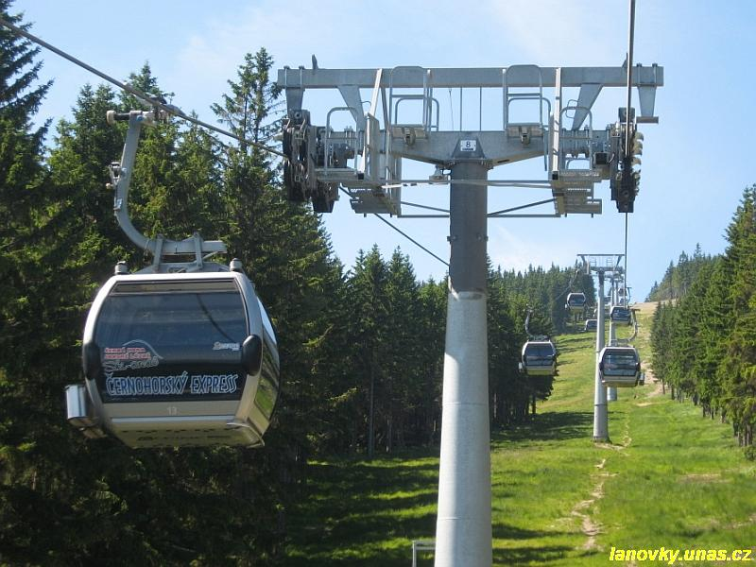
SkiResort ČERNÁ HORA – PEC
37 km sjezdovek na 1 skipas
6 lanovek a 31 vleků
29 km sjezdovek s tech. sněhem
SkiTour – vyhlídkové rolby mezi největšími areály Černá hora a Pec
5 areálů: Černá hora, Pec pod Sněžkou, Černý Důl, Velká Úpa, Svoboda nad Úpou
TourResort ČERNÁ HORA – SNĚŽKA
ČERNOHORSKÝ EXPRESS Janské L. – Černá hora
HNĚDÝ VRCH Pec pod Sněžkou
PORTÁŠKY Velká Úpa
SNĚŽKA Pec pod Sněžkou
BOBOVÁ DRÁHA Pec pod Sněžkou
KOUPALIŠTĚ Trutnov
ROZHLEDNA Pec pod Sněžkou
S TourPASem slevy: ZOO, lanový park, koloběžky, horská kola, nordic walking, wellness, termální bazén, minigolf, jízda na poníkovi, výstavy

Slide 5
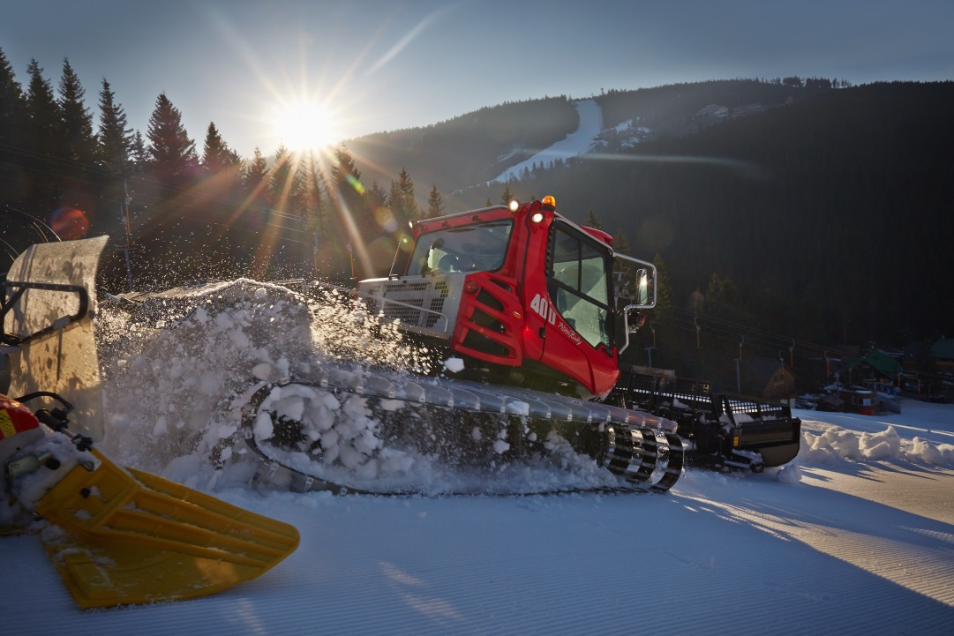
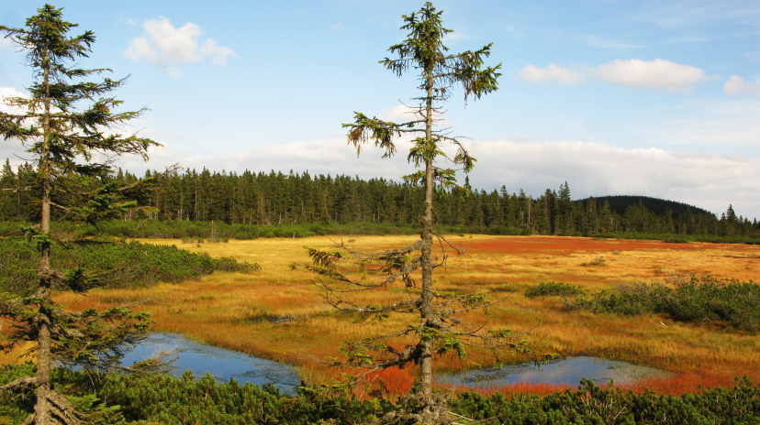
SkiResort ČERNÁ HORA – PEC
750 tisíc návštěvníků za zimní sezónu
z Česka, Polska, Německa, Holandska a Dánska ad.
TourResort
ČERNÁ HORA – SNĚŽKA
250 tisíc návštěvníků za
letní sezónu
z Česka, Polska a Německa

Slide 6
SVAZEK OBCÍ VÝCHODNÍ KRKONOŠE
FUNGUJE OD ROKU 2004 A SDRUŽUJE 9 MĚST A OBCÍ:
Trutnov
Mladé Buky
Svoboda nad Úpou
Janské Lázně
Černý Důl
Horní Maršov
Pec pod Sněžkou
Malá Úpa
Žacléř
HLAVNÍ POSLÁNÍ SVAZKU:
sdružování finančních prostředků za účelem společné propagace turistického regionu východní Krkonoše

Slide 7
SVAZEK OBCÍ VÝCHODNÍ KRKONOŠE
SVAZEK OBCÍ VÝCHODNÍ KRKONOŠE
řeší „cestovní ruch“ v rámci evropského projektu
„Meziobecní spolupráce“
Záštita nad projektem: Svaz měst a obcí ČR
projekt „Meziobecní spolupráce“
analyzuje současný stav na území regionů ukazuje na modelech ze zahraničí způsoby efektivní spolupráce zpracovává strategie pro další rozvoj

Slide 8
TAM, KDE MAJÍ ZÁKON O CESTOVNÍM RUCHU (SLOVENSKO, RAKOUSKO, ITÁLIE)
Turistická agentura (Organizace cestovního ruchu) – sdružuje finanční prostředky v regionu (obce, podnikatelé, stát)
Turistická agentura financuje:
úprava běžeckých tras
provoz letních a zimních turistických autobusů
provoz infocenter
cyklostezky
turistické trasy
propagační materiály
letní turistické karty
reklama regionu
Východní Krkonoše
– aktivity regionálního významu podnikají : Svazek Krkonoše, Svazek obcí Východní Krkonoše, MEGA PLUS s.r.o. a někteří další poskytovatelé služeb…
BEZ SPOLEČNÉ ORGANIZACE · IMPROVIZACE · DOBROVOLNOST · DOHODA

Slide 9
PŘÍNOS SPOLUPRÁCE V REGIONU
zlepšení spolupráce a komunikace mezi subjekty působícími v cestovním ruchu
nastavení způsobu sdružování finančních prostředků a jejich využití pro společnou propagaci celé oblasti východních Krkonoš
udržet stávající návštěvníky a přilákat do regionu další turisty, poskytnout jim pestrou a kvalitní nabídku služeb
růst ekonomiky celého regionu s následnou
stabilizací a rozšířením počtu pracovních příležitostí,
příznivé prostředí pro nové podnikatelské záměry

Slide 10
SDRUŽENÍ PENĚZ DÁVÁ SMYSL
Zdroj: KPMG

Slide 11
SLOVENSKO – zákon o cestovním ruchu
Motivace díky státní dotaci
Poplatky ubytovatelů
Členské příspěvky (obce, podnikatelé)
Státní dotace vyplacena až do výše:
90% vybraných poplatků od ubytovatelů

Slide 12
SLOVENSKO – kolik peněz generuje region
Poplatek z ubytování 1 mil. eur
Stát /dotace až 90%/ 0,9 mil. eur
1,9 mil. eur
Poplatek z ubytování zůstává obcím (1 mil. eur), ale z části ho může vložit do Organizace cestovního ruchu
S dotací státu hospodaří regionální Organizace cestovního ruchu

Slide 13
SLOVENSKO - PODPORA REGIONŮ
Vloni vyplatilo Slovensko v rámci zákona o cestovním ruchu státní dotace ve výši 3 miliony eur.
Vysoké Tatry získaly 0,8 mil. eur.
Nízké Tatry získaly 0,6 mil. eur.
Díky tomu šlo na podporu cestovního ruchu do regionu Tater 1,4 milionu eur ze státní kasy.
Tuto částku doplnili v Tatrách o peníze, které vybrali z poplatků a příspěvků v regionu.
Celkově region mohl investovat do podpory cestovního ruchu v Tatrách cca 3 miliony eur.

Slide 14
RAKOUSKO – zákon o cestovním ruchu
Turistická daň a poplatky z ubytování
Podnikatelé (ubytovatelé, provozovatelé restaurací, truhláři)
platí promile ze svých tržeb, jako formu
turistické daně

Slide 15
PODPORA REGIONŮ V ZAHRANIČÍ
ITÁLIE
Südtirol – horské oblasti Sextner Dolomiten a Kronplatz
4,8 mil. přenocování/rok / cca 1,2 milion lidí s přenocováním 4 noci/
Agentura provincie zaměstnává 61 lidí. V roce 2014 hospodaří s marketingovým rozpočtem 9 milionů euro.
Trentino – horské oblasti Andalo, Val di Fassa, Madona di Campiglio, Folgaria, San Martino di Castrozza, Val di Fiemme, Val di Sole
5,7 mil. přenocování za zimu/ cca 1,4 milionu lidí s přen. 4 noci/
Agentura provincie hospodařila v roce 2013 s 18 miliony eury, v roce 2014 s 15 miliony eury.

Slide 16
Děkujeme za pozornost
Svazek obcí Východní Krkonoše
Mgr. Tomáš Hendrych
předseda Svazku obcí Východní Krkonoše
MEGA PLUS, s.r.o.
Richard Kirnig
vlastník společnosti
Mgr. Petr Hynek
jednatel společnosti

